Slide 1
2 kwietnia POLSKA NA NIEBIESKO Światowy Dzień Świadomości Autyzmu

Slide 2
POZNAJMY AUTYZM!
Osoby z autyzmem i ich rodziny spotykają się z brakiem zrozumienia dla ich odmienności. Zmagają się nie tylko z bodźcami czyhającymi na każdym kroku, ale też z ludźmi, którzy nie akceptują ich odmienności.
Jak podają statystyki 1 na 100 osób cierpi na zaburzenia ze spektrum autyzmu .
Autyzm to schorzenie, które często jest nazywane „chorobą geniuszy”. U niektórych wybitnych ludzi, autyzm był diagnozowany, lub tę dolegliwość podejrzewano.
Codzienne funkcjonowanie wśród innych osób
i komunikowanie się z nimi jest dla dzieci i osób z autyzmem
dużym wyzwaniem!

Slide 3
POZNAJMY AUTYZM!
Autyzm to jest stan, nie choroba, stan bardzo specyficznego odbioru świata, stan bardzo specyficznego uczenia się. Dzieci z autyzmem inaczej się uczą, dlatego wymagają innych technik, by mogły nabywać umiejętności.
U każdej osoby autyzm objawia się inaczej;
- Nie ma osoby, która przejawiałaby wszystkie
symptomy charakterystyczne dla autyzmu;
- Stąd, posługujemy się pojęciem spektrum – nasilenie
cech autyzmu może być ledwie zauważalne lub
bardzo silne.

Slide 4
Dzieci i osoby z autyzmem mogą mieć kłopoty z:
rozpoczynaniem rozmów z innymi dziećmi;
zawieraniem przyjaźni;
rozumieniem, co mówią inni;
„czytaniem” emocji na podstawie wyrazu twarzy;
szybkim nauczeniem się zasad obowiązujących w domu
i szkole;
dzieleniem się przeżyciami i zainteresowaniami;
rozumieniem żartów;
Swobodnym prowadzeniem rozmowy czy bawieniem się

Slide 5
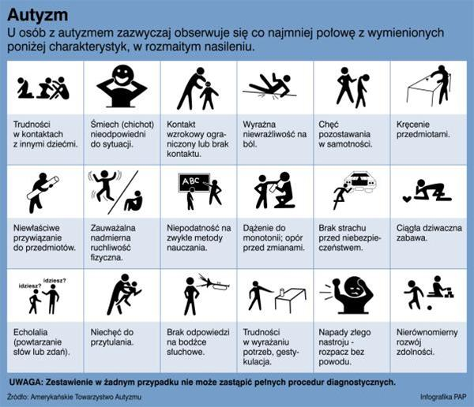

Slide 6
Niezwykłe zachowania
Osoby i dzieci z autyzmem:
często powtarzają ciągle te same ruchy lub wypowiadają te same słowa, pozwala im to wyrazić emocje i poczuć się bezpiecznie;
czasem mają pasje, które nigdy im się nie nudzą: zajmują
się swoimi ulubionymi czynnościami tak intensywnie,
jakby nic innego nie istniało;
zazwyczaj nie lubią nagłych zmian – wolą, by każdy dzień
wyglądał tak samo. Odejście od codziennych przyzwyczajeń może ich zasmucić lub zezłościć;
potrzebują czasu, by przyzwyczaić się do nowych osób i miejsc.

Slide 7
Niezwykłe zachowania
Autyści spostrzegają świat dosłownie, dlatego zrozumienie tak abstrakcyjnego pojęcia, jakim jest np. miłość, sprawia im sporą trudność. Nie odnajdują się oni we flircie, nie rozumieją zawiłych metod podrywu, ale jak każdy potrzebują miłości i chcą ją dawać.
Doświadczanie emocji nie jest obce osobom autystycznym. Wiele dzieci i dorosłych autystycznych tworzy więzi emocjonalne z bliskimi. Niektórzy tworzą związki partnerskie. Utrudnieniem jest jednak okazywanie emocji – autyści często nie rozumieją ich i nie potrafią okazywać adekwatnie do sytuacji.

Slide 8
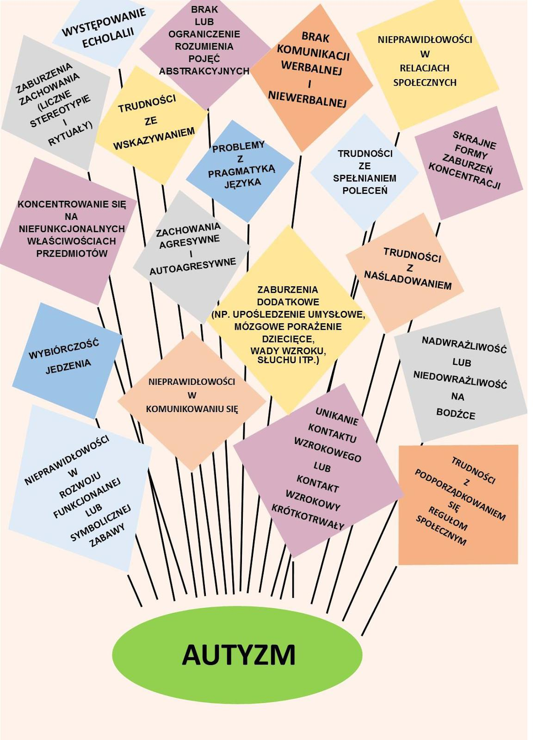

Slide 9
Niezwykłe zachowania
Dzieci i osoby z autyzmem często słyszą,
widzą i czują dopływające bodźce inaczej
Na przykład:
niektórym dźwięk dzwonka na lekcję i przerwę może sprawiać fizyczny ból;
inni wpadają w złość gdy czują określone zapachy;
część z nich nie znosi dotyku, nawet lekkiego;
inni z kolei są bardzo wrażliwi na określone smaki, co sprawia że jedzą tylko niektóre potrawy.
https://www.youtube.com/watch?v=ycCN3qTYVyo

Slide 10
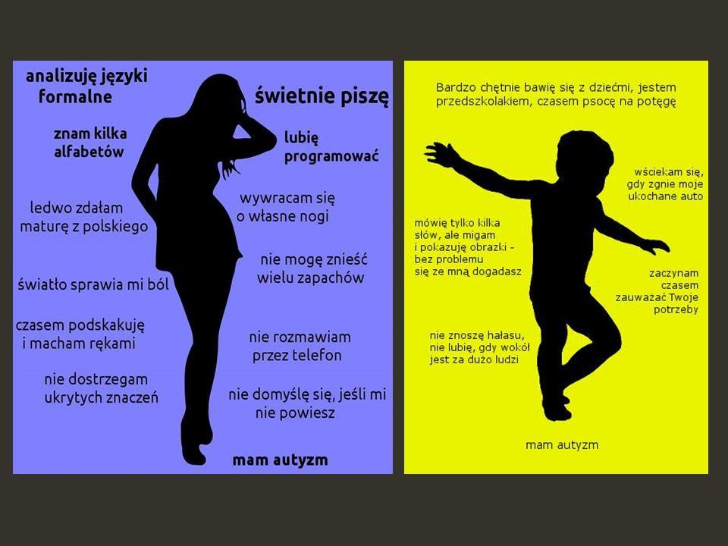

Slide 11
Znani, wielcy i genialni… Gwiazdy z zaburzeniami ze spektrum autyzmu
Osoby z autyzmem potrafią całkowicie zaangażować się
w swoje pasje. Ważne są dla nich detale. Niektórzy potrafią
myśleć obrazami – gdy ktoś do nich mówi, w ich umyśle
słowa automatycznie zamieniają się w obrazy.
To wszystko sprawia, że efekty ich pracy są wyjątkowe!
Poznajecie…?

Slide 12
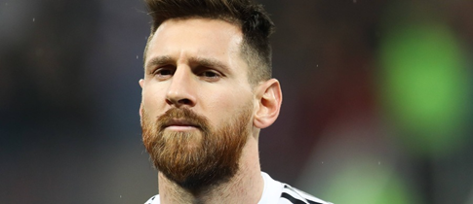
Lionel Messi
U argentyńskiego piłkarza zdiagnozowano zespół Aspergera, czyli lżejszą odmianę autyzmu w wieku 8 lat. Lionel Messi już dzisiaj jest najskuteczniejszym w historii strzelcem FC Barcelony. Zdobył osiem tytułów mistrza Hiszpanii i cztery razy wygrał Ligę Mistrzów. Cztery razy był też laureatem Złotej Piłki FIFA.

Slide 13
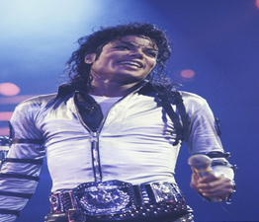
Michael Jackson
Amerykański muzyk, artysta estradowy, tancerz, aktor, kompozytor, autor tekstów i filantrop, którego kariera i życie osobiste stały się ważną częścią kultury masowej ostatnich czterech dekad. W 2003 roku w jednym z wywiadów opisywał swoje objawy i zasugerował, że cierpiał na zespół Aspergera.

Slide 14
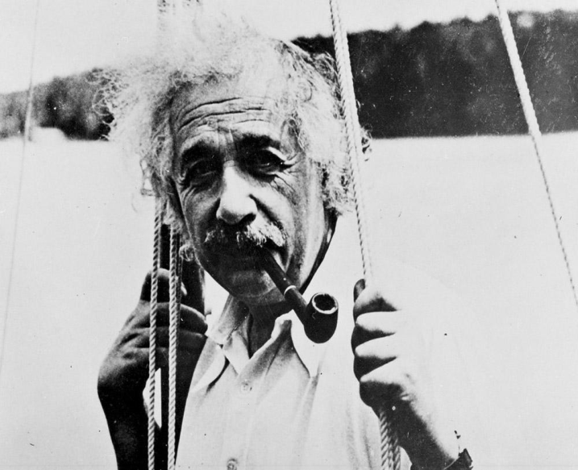
Albert Einstein
Niemiecki fizyk, twórca ogólnej i szczególnej teorii względności, zdobywca Nagrody Nobla.
Naukowcy z uniwersytetów Cambridge i Oksford odkryli, że u Einsteina i Newtona występowały objawy typowe dla syndromu Aspergera. Zdaniem naukowców u Einsteina objawy syndromu Aspergera występowały już w dzieciństwie. Już jako dziecko Einstein był samotnikiem i często obsesyjnie powtarzał pojedyncze zdania. Prowadząc wykłady swoim zachowaniem notorycznie wprawiał słuchaczy w zakłopotanie.

Slide 15
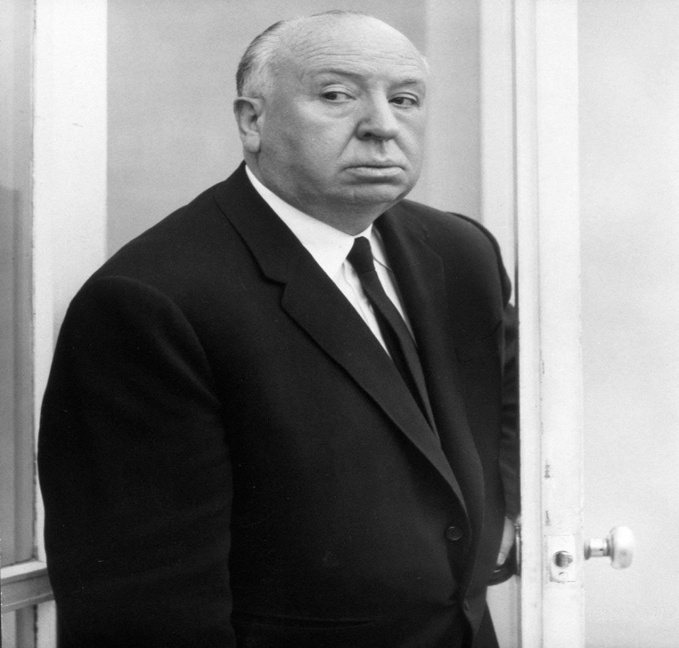
Alfred Hitchcock
Brytyjski reżyser i producent filmowy odznaczony Orderem Imperium Brytyjskiego, pionier suspensu i thrillera psychologicznego. Po zrealizowaniu wielu udanych filmów w Wielkiej Brytanii przeniósł się do Hollywood. W dzieciństwie Hitchcock był samotnym, otyłym chłopcem z bujną wyobraźnią. Co wieczór spowiadał się z każdego dnia swojej matce. Na podstawie jego zapisków, psychiatrzy diagnozują u niego Aspergera.

Slide 16
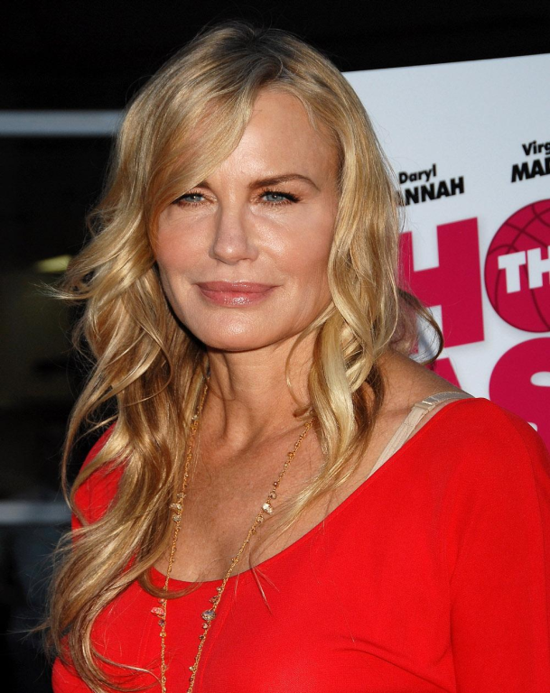
Daryl Hannah
Jedną z niewielu postaci z Hollywood, która przyznała się do autyzmu jest amerykańska aktorka Daryl Hannah. Twierdzi, że to jest powodem, dla których unika grania w wysokobudżetowych produkcjach i rzadko pojawia się na wystawnych bankietach i filmowych premierach. Nie pojawiam się na premierach nie dlatego, że czuję się ponad to, że uważam się za lepszą, ale dlatego, że jestem przerażona - tłumaczy aktorka. Największą sławę aktorce przyniosły role na początku lat 80. Wtedy zagrała w takich filmach jak "Kraj dla twardzieli", "Łowca androidów", "Wall Streeet", czy "Stalowe Magnolie".

Slide 17
Mam autyzm. Jak możesz mi pomóc?
1. Zaproś mnie do zabawy i wspólnych aktywności,
chcę się z Tobą bawić i rozmawiać!
2. Zapytaj mnie, co mnie interesuje – chciałbym móc
podzielić się z Tobą moją pasją!
3. Bądź wyrozumiały dla moich trudności.
4. Nie traktuj mnie jak powietrza...
5. Chciałbym mieć prawo głosu!
6. Gdy widzisz, że ktoś mi dokucza – nie bądź obojętny

